Slide 2
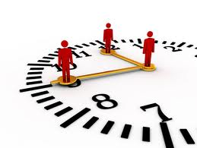
Тайм-менеджмент для школьников

Slide 3
Метод 1: Метод «помидора».
По мнению психологов, человек, в том числе и взрослый, может концентрироваться не более 25 минут.
Вот именно этот временной отрезок Франческо и принял за 1 «помидор» непрерывной работы.
После 25 минут работы необходимо сделать перерыв 5-10 минут, который использовать для отдыха.
Большой перерыв по этой технике – 20 минут – наступает после 4—«помидоров».
Промежуток времени, направленный на работу, может длиться и меньше 25 минут.

Slide 4
Итак, 5 шагов воплощения этой техники в жизнь:
✓ Определяем и формулируем конкретную задачу (то, чем вы будете заниматься в течение 25 минут). Заводим таймер, например, на телефоне.
✓ Решаем поставленную задачу в течение 25 минут пока таймер не сообщит, что время закончилось. Старайтесь не отвлекаться! Ни на звонки, ни на сообщения в соцсетях. Только работа над поставленной вами задачей.
✓ После звонка таймера сделайте перерыв 5-10 минут (можете сейчас ответить на звонки или зайти в соцсети). Контролируйте время перерыва. Можете снова использовать таймер.
✓ Повторите 1-4 пункты 4 раза, после чего сделайте большой перерыв 15-20 минут. Будет хорошо физически размяться, подышать свежим воздухом.

Slide 5
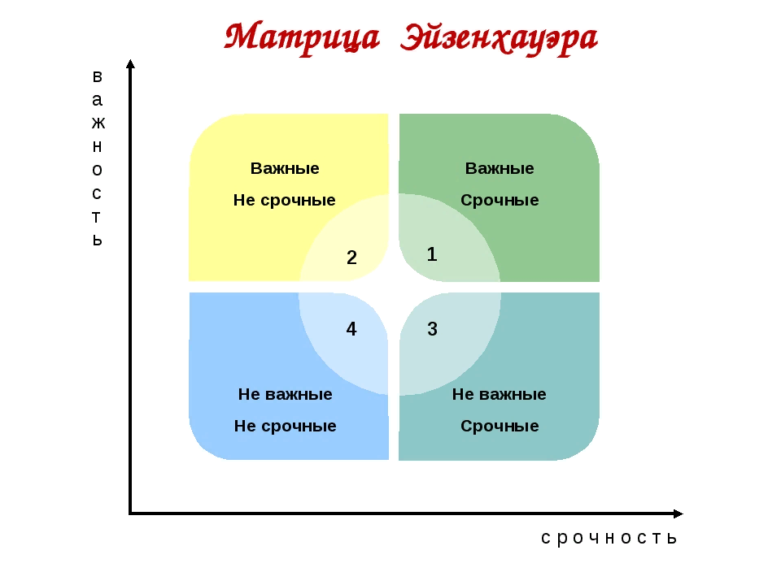

Slide 6
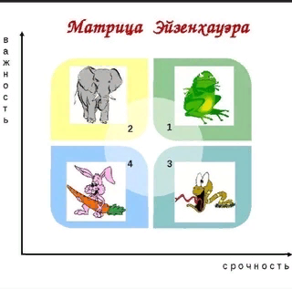

Slide 7
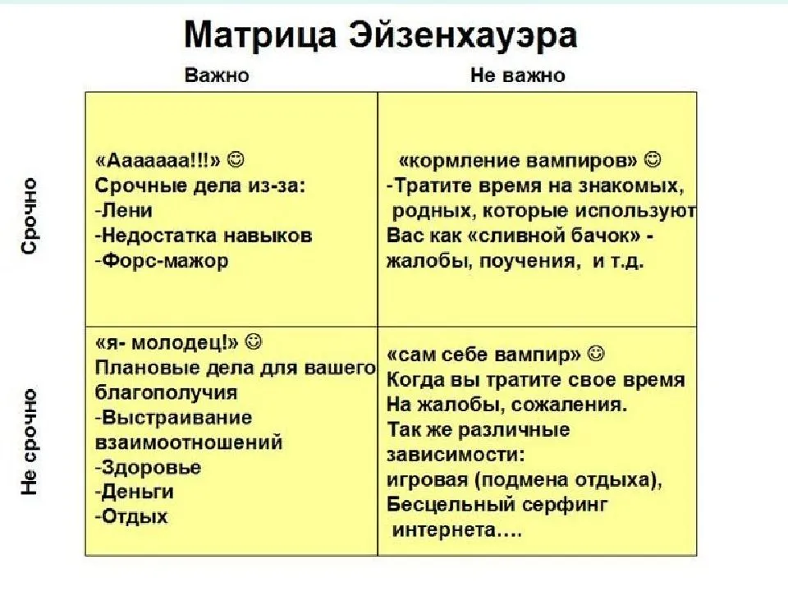

Slide 8
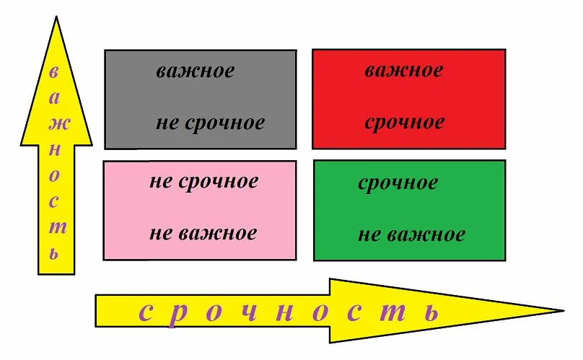
Важные и срочные: подготовиться к завтрашней контрольной, купить подарок другу к завтрашнему дню рождения
Важные и не срочные: подготовить доклад по природоведению на следующую неделю
Срочные и не важные: почистить клетку домашнему хомяку
Не срочные и не важные: сходить в кино на новый фильм

Slide 9
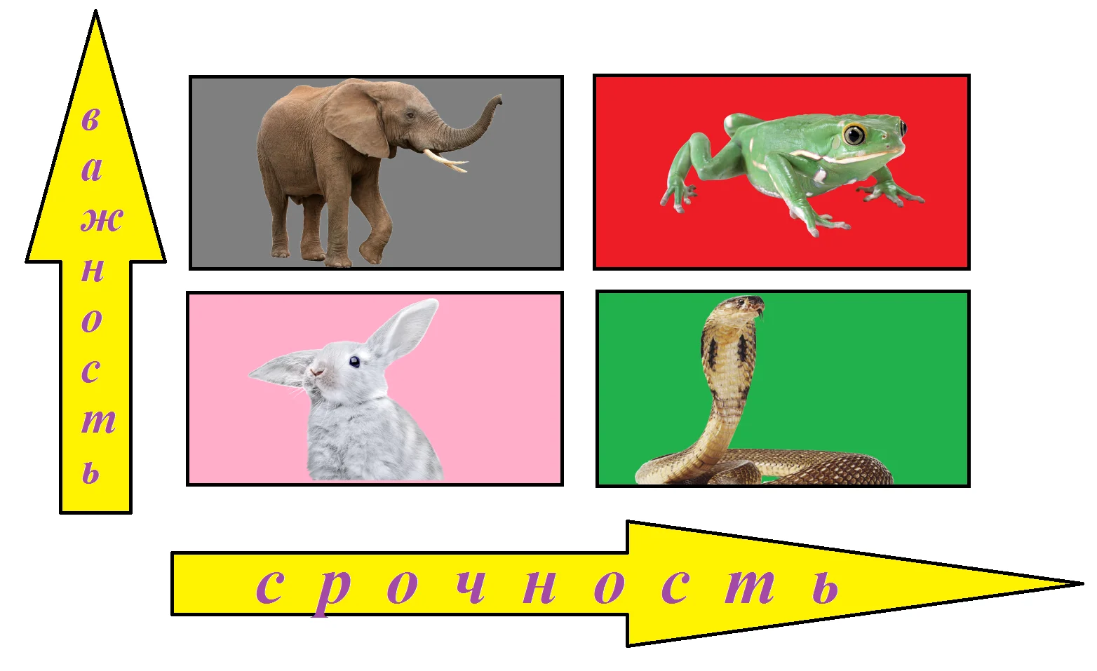
Важные и срочные дела назовем лягушками. Они достаточно "противные", делать их не хочется, хочется отложить, но если лягушку выпустить, не разобраться с ней вовремя, то потом она может перерасти в большую проблему. Важные, но не срочные дела назовем слоном. Такие дела страшно начинать, потому что они кажутся большими, поэтому их мы тоже постоянно откладываем. Существует тактика: едим слона по кусочкам. Тогда к тому моменту как он станет лягушкой, закончить его не составит труда. Срочные и не важные дела называют змеями. Они мелкие и кусачие. Змей удобно уничтожить всех разом, просто начать и закончить. Ну и самые легкие дела, которые не страшно отложить, называются кроликами.

Slide 10
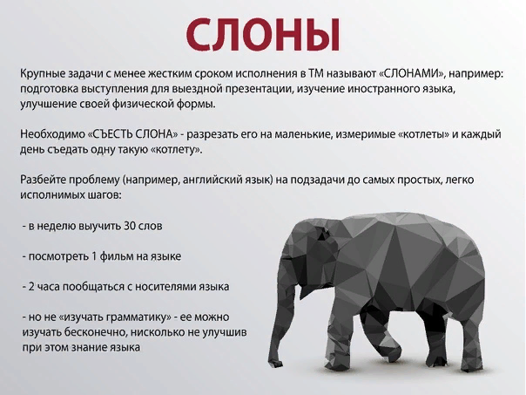

Slide 11
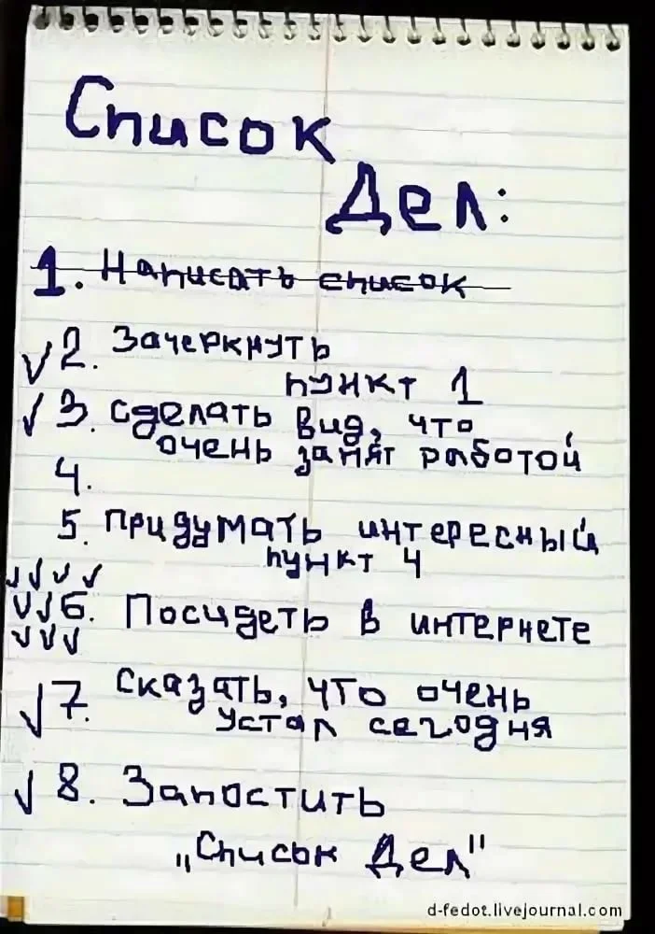

Slide 12
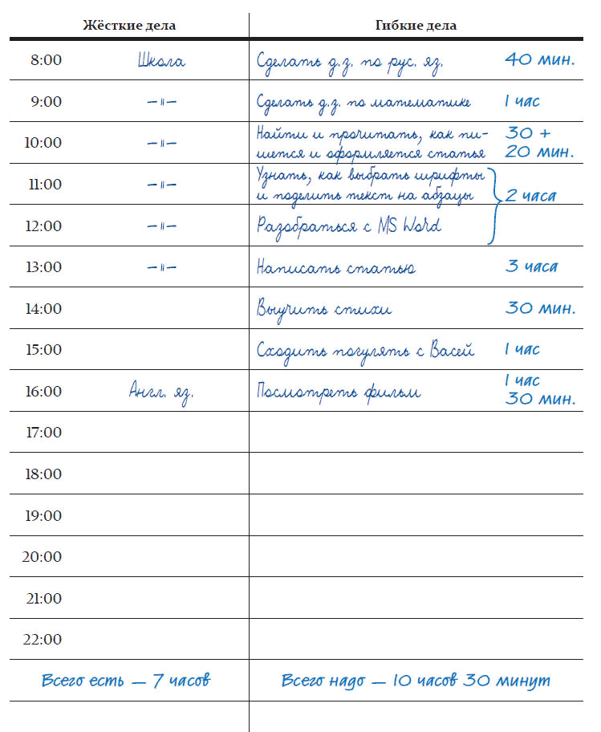

Slide 13
Метод 3: Метод «Альпы» — способ списка ежедневных дел, пользуясь определением приоритета каждого из них. Использование данного метода предполагает выполнения 5 шагов:
Шаг 1. Составьте полный список задач на день, включая домашние дела, встречи с друзьями и т.д.;
Шаг 2. Оцените примерное время выполнения каждой задачи в списке;
Шаг 3. Распланируйте свое время в соотношении 60:40, где 60 – это время, которое вы просчитали в пункте 2, а 40 – резервное время (его желательно не задействовать);
Шаг 4. Расставить приоритеты (определите первостепенность и значимость каждого дела). Если есть возможность, перепоручите ряд задач другим. Перепишите список с учетом приоритетов;
Шаг 5. Контролируйте процесс выполнения составленного плана.

Slide 14
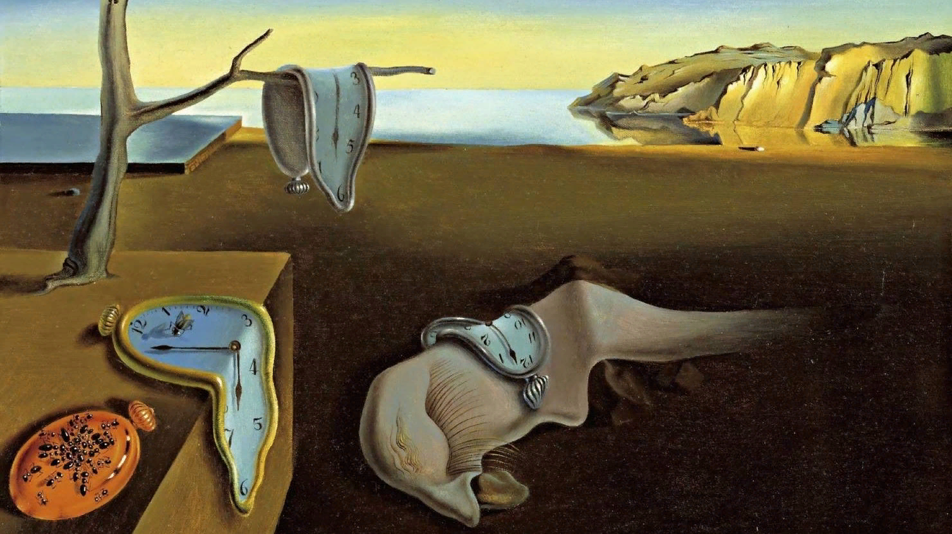
Сальвадор Дали

Slide 15
